Slide 1
Análise de Imagens
Capítulo 3. Detecção
3.1. Pontos Isolados

Slide 2
Nesta Aula
Detecção de pontos isolados

Slide 3
Detecção de Pontos Isolados
Detecção de pontos é a mais simples técnica de detecção.
Um ponto terá uma mudança drástica do valor de cinza em relação aos seus vizinhos.

Slide 4
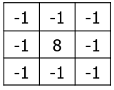
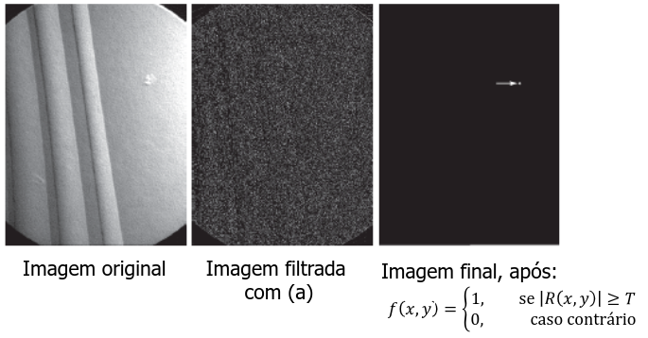
Técnica
Uma técnica utilizada para a detecção de pontos isolados é a aplicação de templates, utilizando o filtro passa alta, como o mostrado a seguir:
|R| > T, onde T é um Limiar não-negativo.

Slide 5
Na prática!

Slide 6
Próxima aula
3.2 Detecção de Linhas

